Slide 1
Тема 2: Бюджетная классификация
Кафедра экономики и управления
Арнаут Марина Николаевна

Slide 2
Бюджетная классификация (или КБК) -группировка по однородным признакам бюджетных доходов и расходов, расположенных и зашифрованных в установленном порядке.
Характер группировок и принципы их построения определяются:
- социально-экономическим содержанием бюджетных доходов и расходов;
- структурой народного хозяйства и системой управления.

Slide 3
Бюджетная классификация включает:
- классификацию доходов бюджетов;
- классификацию расходов бюджетов;
- классификацию источников финансирования дефицитов бюджетов;
- классификацию операций публично-правовых образований (классификация операций сектора государственного управления (КОСГУ).

Slide 4
Назначения кодов бюджетной классификации Российской Федерации осуществляется в соответствии с принципами:
- единства;
- стабильности (преемственности);
- открытости.

Slide 5
Основной нормативный документ:
Приказ Минфина России от 06.06.2019 № 85н (ред. от 12.05.2020)
«О Порядке формирования и применения кодов бюджетной классификации Российской Федерации, их структуре и принципах назначения»

Slide 6
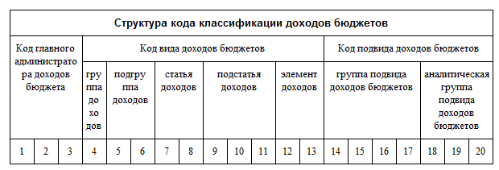
Классификация доходов бюджета
Код классификации доходов бюджетов состоит из двадцати знаков.
Структура двадцатизначного кода классификации доходов бюджетов является единой для бюджетов бюджетной системы Российской Федерации и включает следующие составные части:
код главного администратора доходов бюджета (1 - 3 разряды);
код вида доходов бюджетов (4 - 13 разряды);
код подвида доходов бюджетов (14 - 20 разряды).

Slide 7
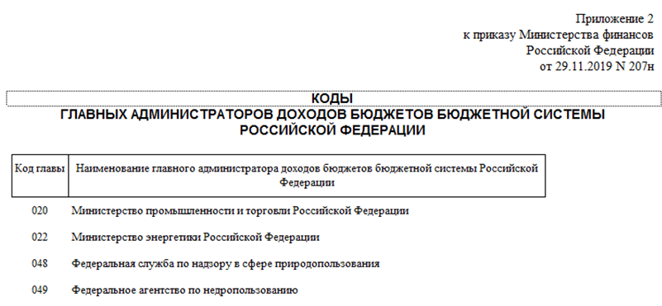
Фрагмент::

Slide 8
Едиными для бюджетов бюджетной системы РФ группами и подгруппами доходов бюджетов являются:
налоговые и неналоговые доходы (код 100);
безвозмездные поступления (код 200)

Slide 9
Группа 100 "Налоговые и неналоговые доходы" содержит следующие подгруппы доходов:
101 - налоги на прибыль, доходы;
102 - страховые взносы на обязательное социальное страхование;
103 - налоги на товары (работы, услуги), реализуемые на территории Российской Федерации;
104 - налоги на товары, ввозимые на территорию Российской Федерации;
105 - налоги на совокупный доход;
106 - налоги на имущество;
107 - налоги, сборы и регулярные платежи за пользование природными ресурсами;
108 - государственная пошлина;
109 - задолженность и перерасчеты по отмененным налогам, сборам и иным обязательным платежам;
110 - доходы от внешнеэкономической деятельности;
111 - доходы от использования имущества, находящегося в государственной и муниципальной собственности;
112 - платежи при пользовании природными ресурсами;
113 - доходы от оказания платных услуг и компенсации затрат государства;
114 - доходы от продажи материальных и нематериальных активов;
115 - административные платежи и сборы;
116 - штрафы, санкции, возмещение ущерба;
117 - прочие неналоговые доходы;
118 - поступления (перечисления) по урегулированию расчетов между бюджетами бюджетной системы Российской Федерации.

Slide 10
Группа доходов 200 "Безвозмездные поступления" имеет следующие значения:
201 - безвозмездные поступления от нерезидентов;
202 - безвозмездные поступления от других бюджетов бюджетной системы Российской Федерации;
203 - безвозмездные поступления от государственных (муниципальных) организаций;
204 - безвозмездные поступления от негосударственных организаций;
205 - безвозмездные поступления от наднациональных организаций;
207 - прочие безвозмездные поступления;
218 - доходы бюджетов бюджетной системы Российской Федерации от возврата остатков субсидий, субвенций и иных межбюджетных трансфертов, имеющих целевое назначение, прошлых лет;
219 - возврат остатков субсидий, субвенций и иных межбюджетных трансфертов, имеющих целевое назначение, прошлых лет.

Slide 11
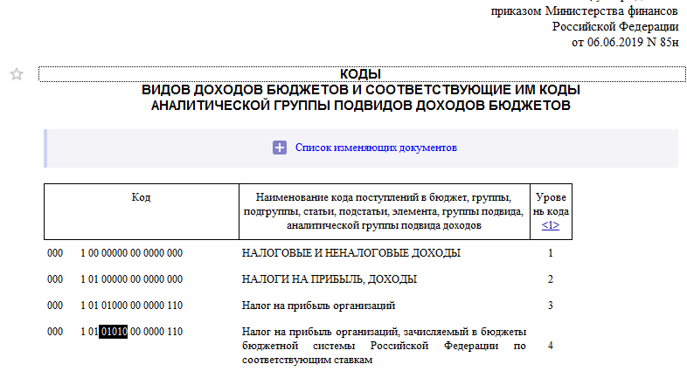
Фрагмент:

Slide 12
Код вида доходов бюджетов имеет один из следующих кодов элемента доходов:
01 - федеральный бюджет;
02 - бюджет субъекта Российской Федерации;
03 - бюджеты внутригородских муниципальных образований городов федерального значения Москвы, Санкт-Петербурга и Севастополя;
04 - бюджет городского округа;
05 - бюджет муниципального района;
06 - бюджет Пенсионного фонда Российской Федерации;
07 - бюджет Фонда социального страхования Российской Федерации;
08 - бюджет Федерального фонда обязательного медицинского страхования;
09 - бюджет территориального фонда обязательного медицинского страхования;
10 - бюджет сельского поселения;
11 - бюджет городского округа с внутригородским делением;
12 - бюджет внутригородского района;
13 - бюджет городского поселения.

Slide 13
Код подвида доходов бюджетов
Утверждается Министерством финансов Российской Федерации, финансовым органом субъекта Российской Федерации, муниципального образования
Может состоять из 4-х нулей, если не предусмотрено и не объявлено дополнительно

Slide 14
Аналитическая группа подвида доходов является группировкой доходов по виду финансовых операций, относящихся к доходам, и состоит из следующих структурных элементов:
100 - Доходы;
400 - Выбытие нефинансовых активов.

Slide 15
Аналитическая группа подвида доходов 100 "Доходы" детализируется статьями:
110 "Налоговые доходы и таможенные платежи";
120 "Доходы от собственности";
130 "Доходы от оказания платных услуг (работ), компенсаций затрат";
140 "Штрафы, пени, неустойки, возмещения ущерба";
150 "Безвозмездные денежные поступления";
160 "Страховые взносы на обязательное социальное страхование";
180 "Прочие доходы"

Slide 16
Аналитическая группа подвида доходов 400 "Выбытие нефинансовых активов" детализируется статьями:
410 "Уменьшение стоимости основных средств";
420 "Уменьшение стоимости нематериальных активов";
430 "Уменьшение стоимости непроизведенных активов";
440 "Уменьшение стоимости материальных запасов".

Slide 17
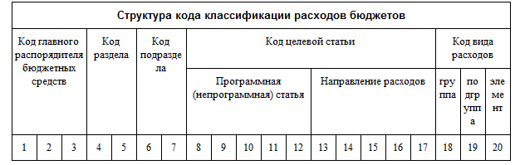
Классификация расходов бюджета
Код классификации расходов бюджетов состоит из двадцати знаков.
Структура двадцатизначного кода классификации расходов бюджетов является единой для бюджетов бюджетной системы Российской Федерации и включает следующие составные части :
код главного распорядителя бюджетных средств (1 - 3 разряды);
код раздела (4 - 5 разряды);
код подраздела (6 - 7 разряды);
код целевой статьи (8 - 17 разряды);
код вида расходов (18 - 20 разряды).

Slide 18
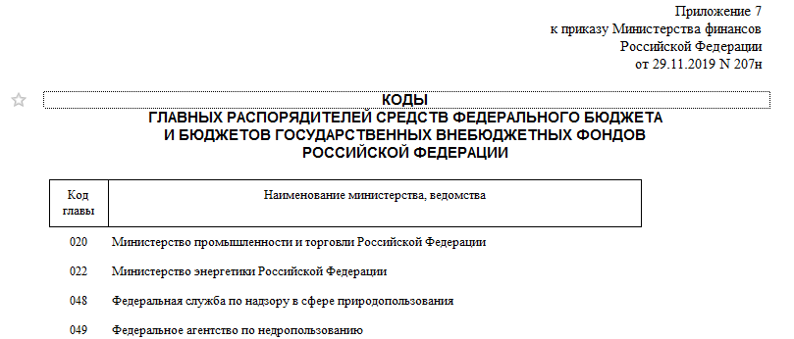
Фрагмент:

Slide 19
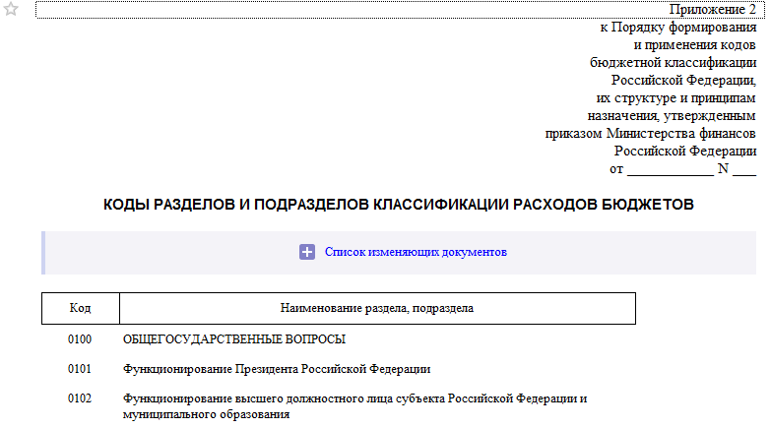
Фрагмент:

Slide 20
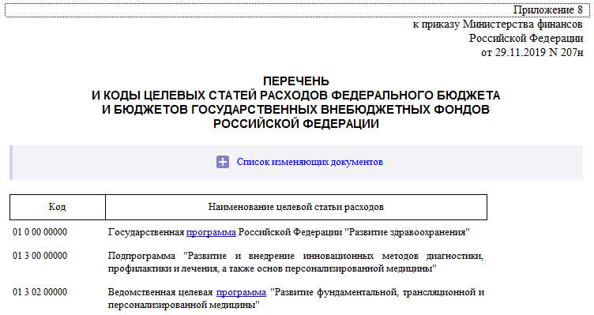
Фрагмент:

Slide 21
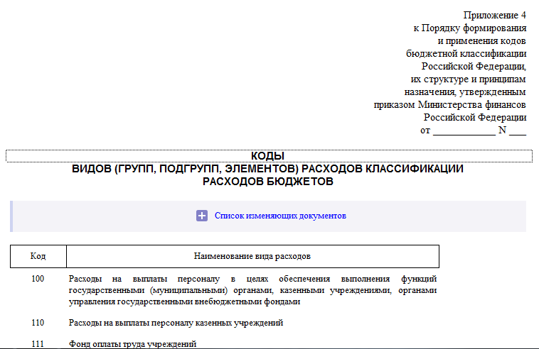
Фрагмент:

Slide 22
Классификация операций сектора государственного управления (КОСГУ)
КОСГУ - группировка операций, осуществляемых в секторе государственного управления, в зависимости от их экономического содержания.
Применяется только в целях ведения бюджетного (бухгалтерского) учета и составления бюджетной (бухгалтерской) или иной финансовой отчетности для того, чтобы обеспечить сопоставимость их показателей
КОСГУ включает группу, статью и подстатью классификации операций сектора государственного управления.

Slide 23
Классификация операций сектора государственного управления (КОСГУ)
Едиными для бюджетов бюджетной системы Российской Федерации группами КОСГУ являются:
1) доходы;
2) расходы;
3) поступление нефинансовых активов;
4) выбытие нефинансовых активов;
5) поступление финансовых активов;
6) выбытие финансовых активов;
7) увеличение обязательств;
8) уменьшение обязательств.

Slide 24
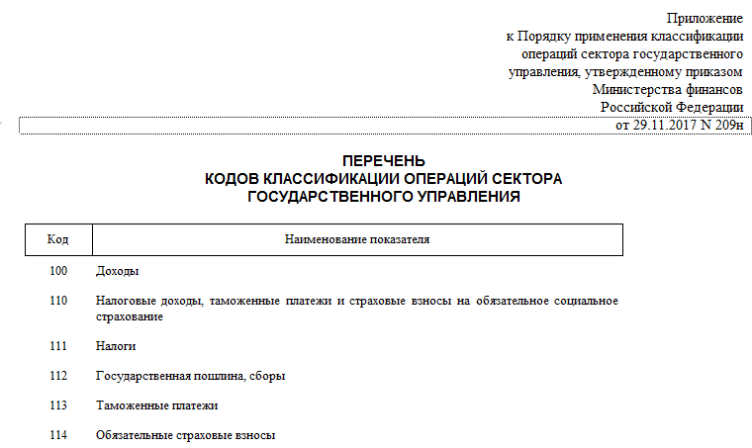
Классификация операций сектора государственного управления (КОСГУ)
Фрагмент:

